Slide 1





Módulo Switch
Leandro Heleno Möller moller@inf.pucrs.br
Érico Bastos ebastos@inf.pucrs.br
Taciano Rodolfo taciano@inf.pucrs.br
Guilherme Guindani ac107029@inf.pucrs.br
Alzemiro Lucas ad106639@inf.pucrs.br
Samuel Marczak ae106666@inf.pucrs.br
Everton Carara carara@inf.pucrs.br
Fernando Gehm Moraes moraes@inf.pucrs.br
Ney Laert Vilar Calazans calazans@inf.pucrs.br
Ricardo Planer ac107018@inf.pucrs.br

Slide 2
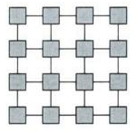
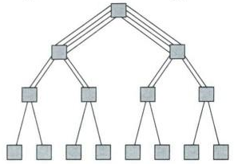
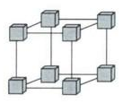
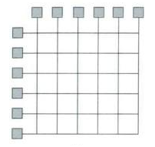
Chaveamento e Topologia
Qual a melhor forma de passar dados de uma porta de entrada para uma porta de saída?
Quando chega um pacote que deve ser enviado para um endereço MAC específico, como descobrir a qual porta o endereço MAC está conectado?
porta 0
porta 4
porta 1
porta 5
porta 2
porta 6
porta 3
porta 7
memória
Algoritmos
Comunicação de Dados

Slide 3
Tabela de Roteamento – idéia 1
porta 0
porta 4
porta 1
porta 5
origem
destino
porta 2
porta 6
00-0B-DB-8F-91-98
08-00-20-C4-A8-FC
porta 3
porta 7
memória
endereço
MAC
porta
ttl
free
0
00-0B-DB-8F-91-98
3
255
0
1
08-00-20-C4-A8-FC
5
255
0
2
00-00-00-00-00-00
0
0
1
48b
3b
8b
1b
Como decrementar o TTL de todos os endereços de memória???

Slide 4
Tabela de Roteamento – otimização 1 – Fila
RAMB16_S36_S36
RAMB16_S36_S36
endereço
MAC
porta
prox
0
00-0B-DB-8F-91-98
3
1
512
Ponteiro p/ prox
1
08-00-20-C4-A8-FC
5
2
MAC
porta
2
00-00-00-00-00-00
0
0
36b
12b
5b
11b
8b
Novos elementos são inseridos no fim da fila.
A medida que terminar o espaço da fila, o início da fila é excluído.
porta 0
porta 4
porta 1
porta 5
porta 2
porta 6
porta 3
porta 7
memória

Slide 5
Tabela de Roteamento – otimização 2 – Dupla
RAMB16_S36_S36
RAMB16_S36_S36
endereço
MAC
porta
prox
0
00-0B-DB-8F-91-98
3
1
512
Ponteiro p/ prox
1
08-00-20-C4-A8-FC
5
2
MAC
porta
2
00-00-00-00-00-00
0
0
36b
12b
5b
11b
8b
Um “Low Priority Process” atualiza um ponteiro de “meio”.
Utilizando uma Block RAM de dupla porta é possível fazer dois acessos no mesmo ciclo, ou seja, percorrer a tabela em metade do tempo.
Logo, um processo começa a buscar do início ao meio e outro processo do meio ao fim.
porta 0
porta 4
porta 1
porta 5
porta 2
porta 6
porta 3
porta 7
memória

Slide 6
Tabela de Roteamento – otimização 3 – Hash
RAMB16_S36_S36
RAMB16_S36_S36
endereço
MAC
porta
prox
0
00-0B-DB-8F-91-98
3
1
512
Ponteiro p/ prox
1
08-00-20-C4-A8-FC
5
2
MAC
porta
2
00-00-00-00-00-00
0
0
36b
12b
5b
11b
8b
Utilizar as primeiras posições da tabela para Hash.
Utilizando uma função de Hash MAC mod 16, por exemplo, é possível fazer 16 diferentes filas encadeadas, onde cada uma inicia nos endereços nas primeiras 16 posições da tabela.
Com isso tem-se filas menores e um menor tempo para devolver a porta.
Para fazer mod basta pegar os bits menos significativos do MAC.
Deve-se ter cuidado ao aumentar o número de filas, pois a criação de ponteiros é feita em FF/LUT.

